Slide 1
Interpolacja
Cel interpolacji
Znalezienie funkcji odpowiedniej klasy przechodzącej przez dany zestaw punktów (węzłów) w przestrzeni dwu- lub więcej wymiarowej.
Rodzaje interpolacji:
Interpolacja wielomianami
Interpolacja funkcjami wymiernymi
Interpolacja funkcjami trygonometrycznymi
Interpolacja funkcjami sklejanymi

Slide 2
Zastosowania interpolacji
Szacowanie określonych wielkości w punktach pośrednich.
Prowadzenie gładkich krzywych lub powierzchni przez punkty pomiarowe lub z symulacji (funkcje sklejane).
Algorytmy numeryczne, np.:
  Znajdowanie miejsc zerowych funkcji
  Uzbieżnianie procesów iteracyjnych (np. SCF)
  Różniczkowanie i całkowanie numeryczne.

Slide 3
Zagadnienie interpolacyjne
W przedziale [a,b] dane są węzły
x₀=a; x₁, x₂,..., x_{n}=b takie że
f(x₀)=y₀, f(x₁)=y₁, f(x₂)=y₂,..., f(x_{n})=y_{n}
Należy znaleźć funkcję interpolującą F która w węzłach przyjmuje takie same wartości jak f.
y
f(x₂)
f(x_{k})
f(x_{n})
f(x₁)
f(x₀)
x₀
x₁
x₂
x_{k}
x_{n}
x

Slide 4
Interpolacja wielomianowa
Interpolacja trygonometryczna
Interpolacja wymierna
Interpolacja funkcjami sklejanymi (spline)
Interpolacja Hermite’a: interpolacja wielomianowa, w której oprócz zadanych wartości funkcji w węzłach są zadane wartości pochodnych do rzędu m włącznie (m>0).

Slide 5
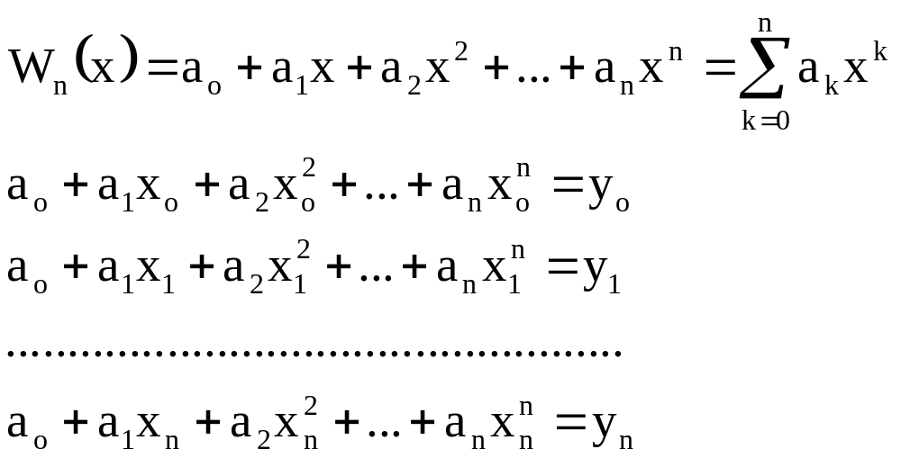
Wzór interpolacyjny Lagrange’a

Slide 6
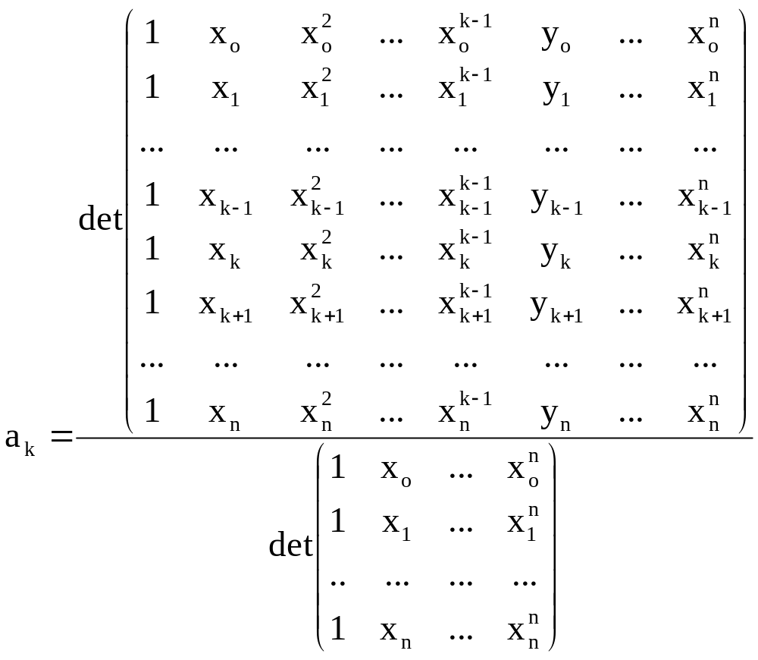

Slide 7
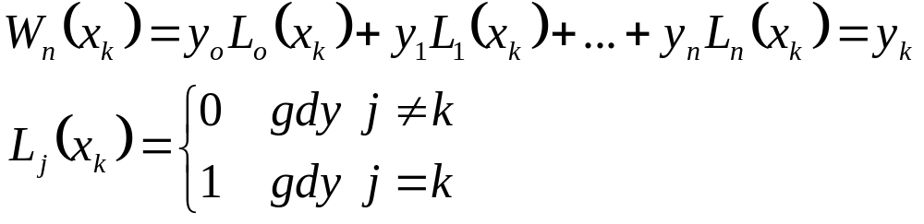
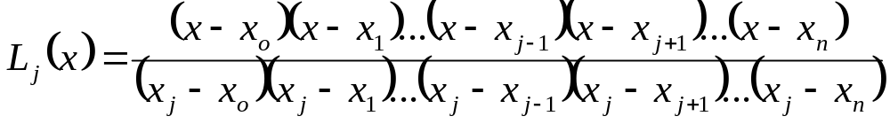
L_{k}(x) jest wielomianem stopnia co najwyżej n
Zatem

Slide 8
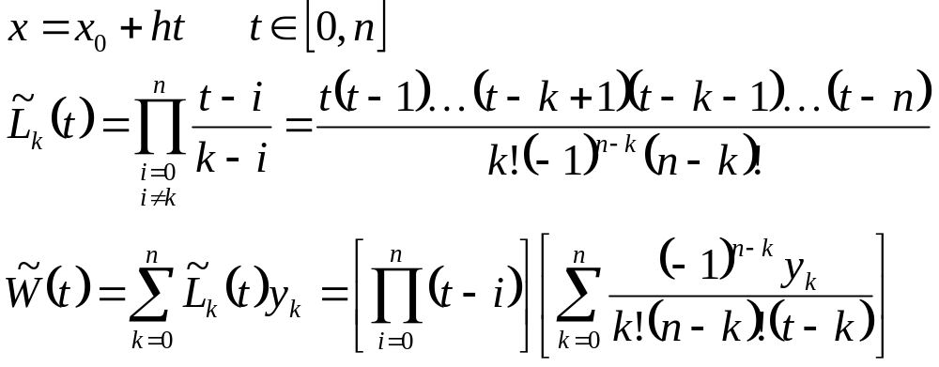
Przypadek węzłów równoodległych

Slide 9
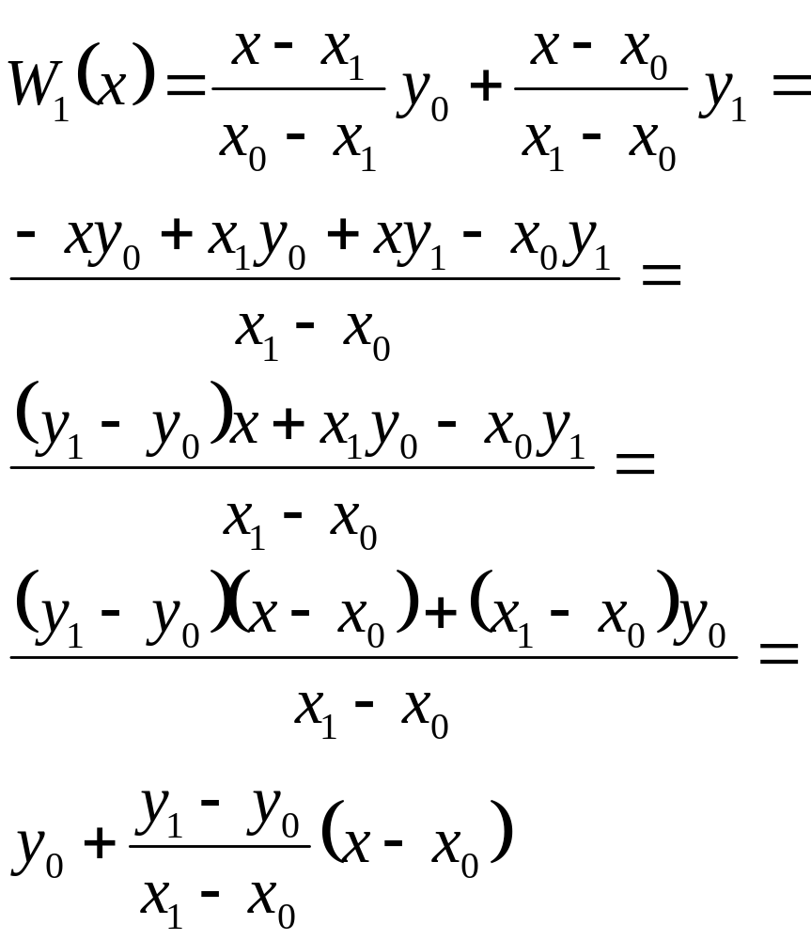

Przykład: równanie prostej przechodzącej przez 2 punkty
y
y₁
y₀
x₀
x₁

Slide 10
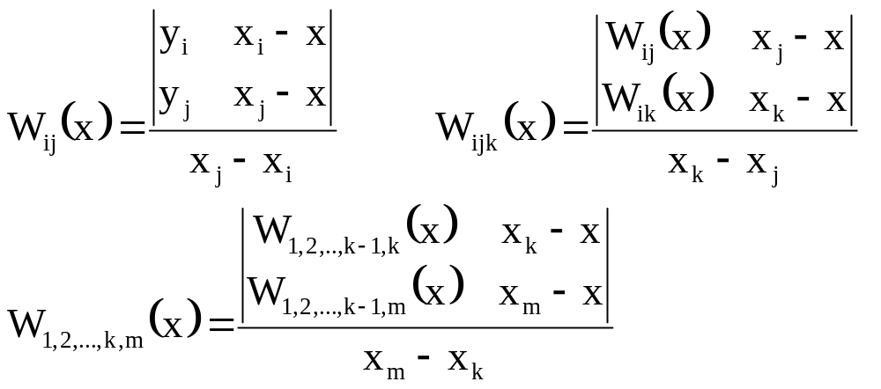
Schemat Aitkena interpolacji wielomianowej Lagrange’a

Slide 11
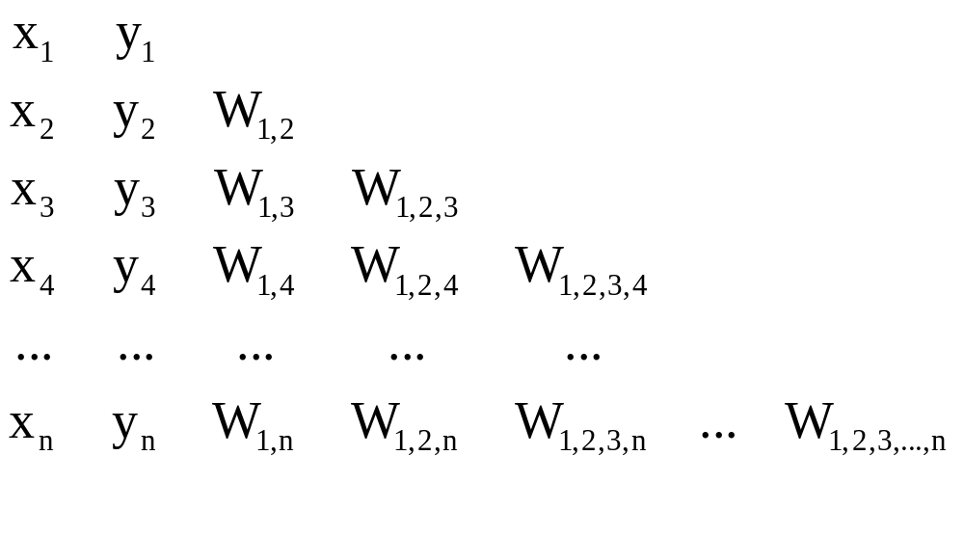
Kolejność obliczania wielomianów w schemacie Aitkena

Slide 12
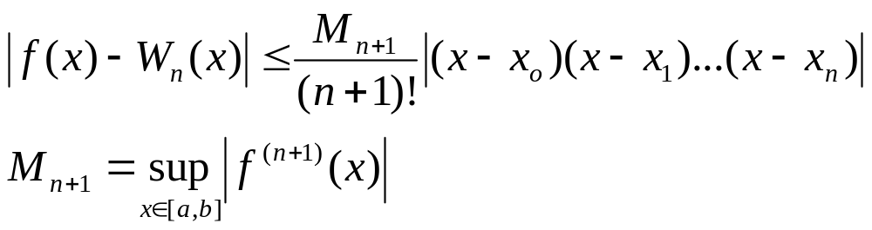
Oszacowanie błędu wzoru interpolacyjnego
Uwaga! Wyższy stopień wielomianu interpolacyjnego (więcej węzłów) wcale nie musi oznaczać poprawy jakości interpolacji. Przykładem negatywnym jest interpolowanie funkcji y=|x| lub y=1/(1+ax²). Wręcz przeciwnie: im niższy stopień wielomianu tym bezpieczniej.

Slide 13
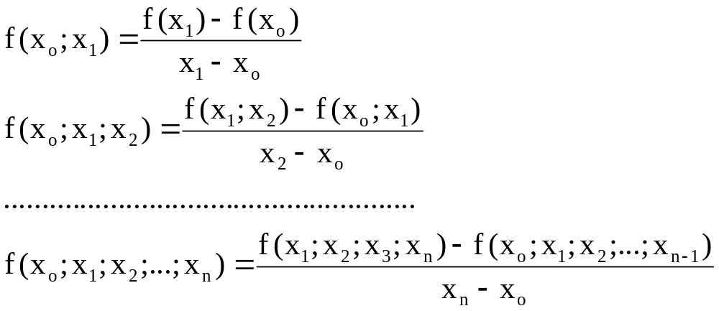
Wzór interpolacyjny Newtona
Ilorazy różnicowe

Slide 14
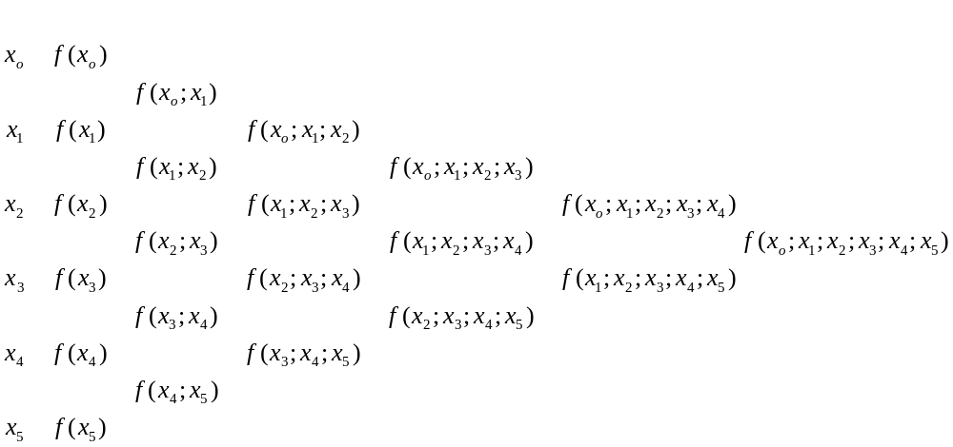
Schemat obliczania ilorazów różnicowych

Slide 15
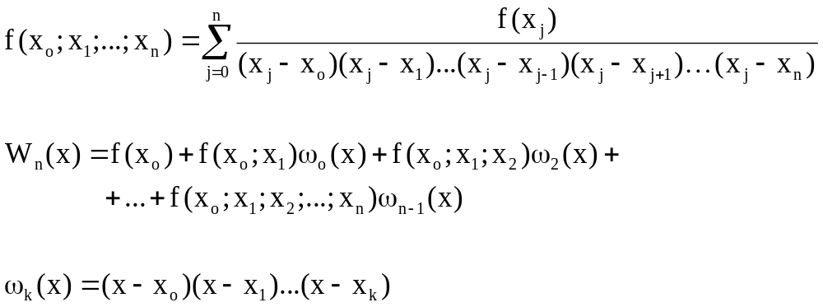

Slide 16
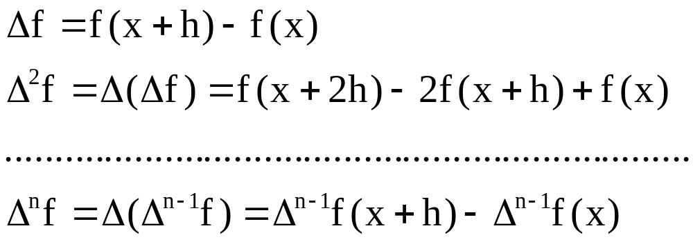
Przypadek węzłów równoodległych
x₁-x₀=x₂-x₁=..=x_{n}-x_{n-1}=h
Definiujemy różnice progresywne funkcji rzędu 1, 2,..., n

Slide 17
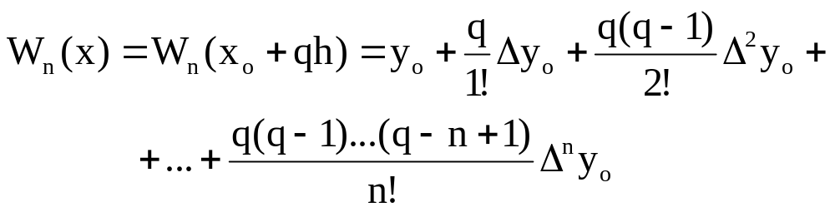
Wzór interpolacyjny Newtona dla węzłów równoodległych

Slide 18
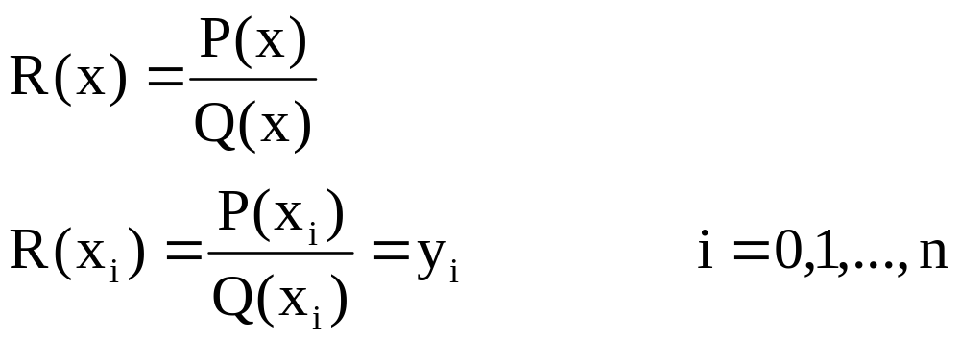
Interpolacja funkcjami wymiernymi

Slide 19
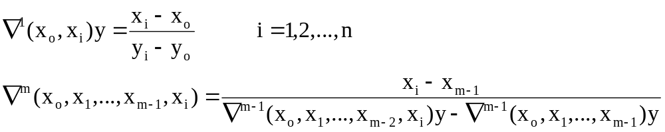
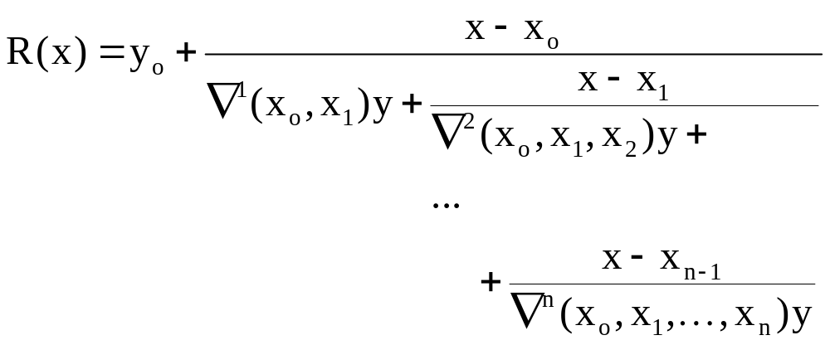
Definiujemy odwrotne ilorazy różnicowe
Wtedy wymierną funkcję interpolacyjną można przedstawić w postaci następującego ułamka ciągłego

Slide 20
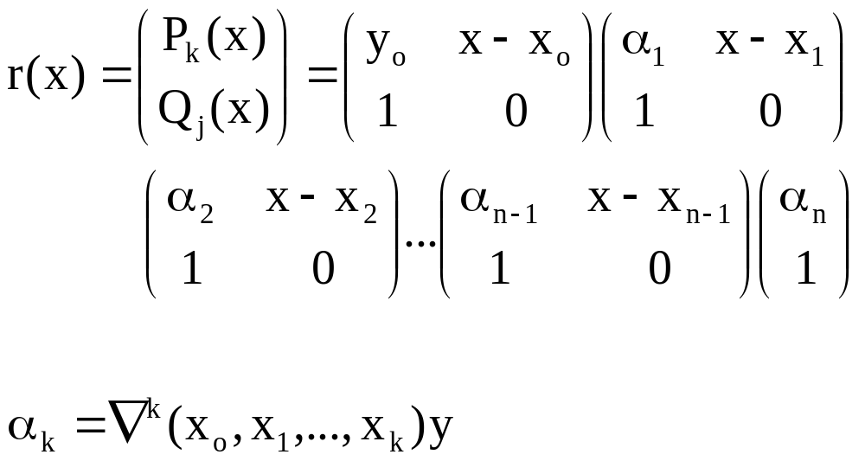
Ułamek ciągły można zwinąć do ilorazu wielomianów wyliczając P_{k}(x) i Q_{j}(x) w następujący sposób

Slide 21
Interpolacja funkcjami sklejanymi
y
(x₂,y₂)
(x_{n-1},y_{n-1})
(x₁,y₁)
(x_{n},y_{n})
P₂(x)
P₁(x)
P_{n-1}(x)
(x₀,y₀)
P₀(x)
a=x₀
x₁
x₂
x_{n-1}
x_{n}=b
x

Slide 22
Funkcje sklejane stopnia trzeciego
S jest klasy C² w [a,b]
S jest wielomianem trzeciego stopnia w każdym podprzedziale [x_{i},x_{i+1}], i=0,1,...,n-1
S interpoluje f, tj. S(x_{i})=y_{i}, i=0,1,...,n-1
Dla x<a i x>b S jest reprezentowana przez styczną do S w punktach odpowiednio x=a i x=b (czyli druga pochodna poza przedziałem interpolacji znika); są to tzw. naturalne funkcje sklejane.

Slide 23
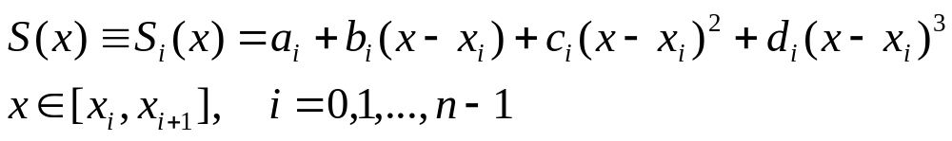
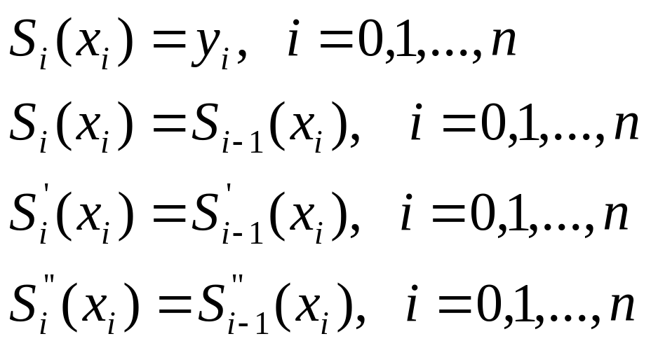
Warunki wynikające z 1.-3.
Ogólna postać funkcji sklejanych stopnia trzeciego

Slide 24
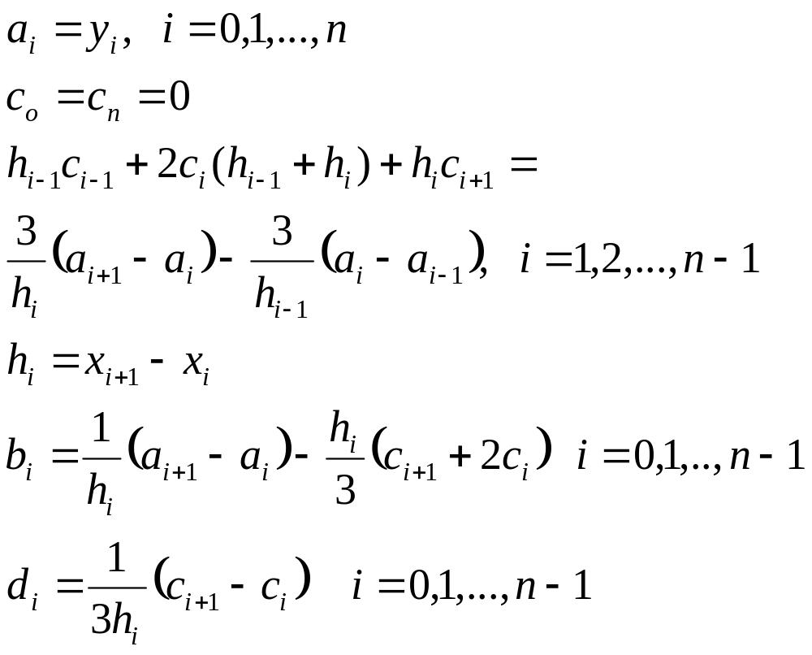
Algorytm znajdowania funkcji sklejanych stopnia trzeciego

Slide 25
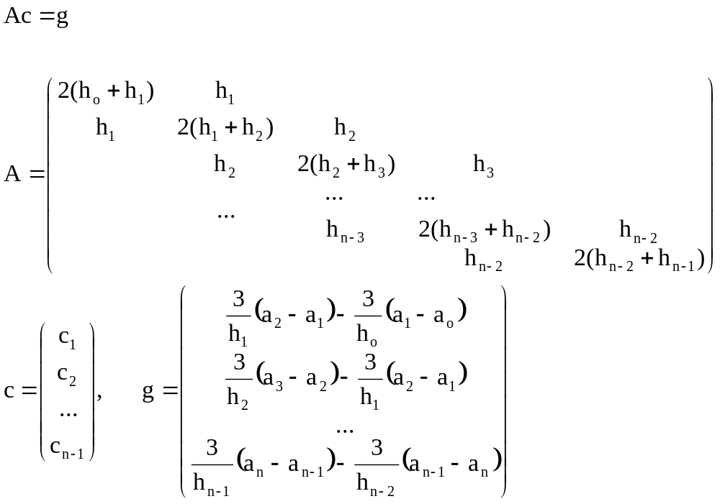

Slide 26
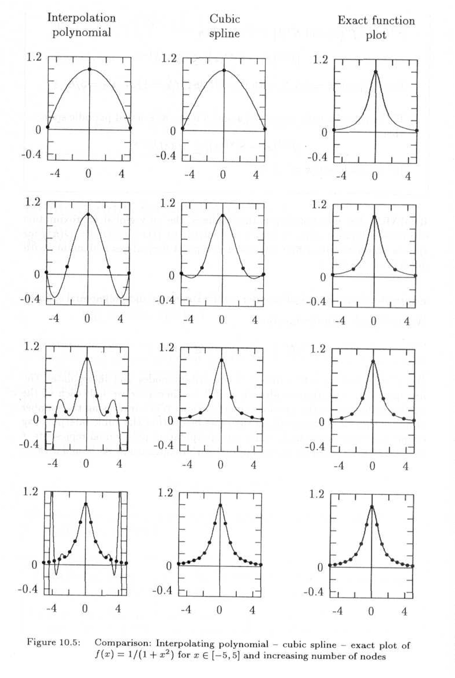

Slide 27
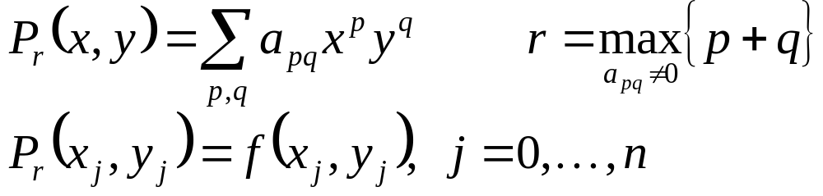
Interpolacja Lagrange’a w dwóch wymiarach
 | y₀ | y₁ | … | y_{n}
x₀ | f₀₀ | f₀₁ | … | f_{0n}
x₁ | f₁₀ | f₁₁ | … | f_{1n}
 |  |  | …
x_{m} | f_{m0} | f_{m1} | … | f_{mn}

Slide 28
